Slide 1
Новотроицку-70 лет
Марченко Валерия
ученица 6 «А» МОАУ СОШ№10.
Ищанова Р.К.,
учитель математики

Slide 2
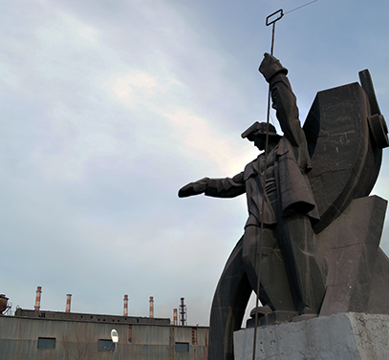
Город металлургов
Бывает судьба из металла
И жизнь как горячий прокат.
Доводит и до пьедестала
Путь будничный – на комбинат.
Но прежде, чем встать выше крыши
И видеть рассветную даль,
Средь грохота надо услышать,
Как дышит кипящая сталь.
И вклиниться в это дыханье
Талантами, сердцем, душой…
Тогда приоткроются грани
Вселенной, где Каждый – Большой!
Хочу (это не устарело!),
Чтоб всякий мальчишка мечтал
Продолжить достойное дело,
Где слабых не любит металл!..
Стал бронзой на шляпе суконной
Щиток для защиты лица…
Пока мы историю помним,
России не будет конца!

Slide 3

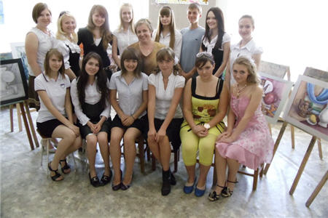
Задача № 1
В 2001 году « Детской художественной школе» было 15 лет . Сколько школе будет лет в 2016 году?
Реши задачу двумя способами

Slide 4
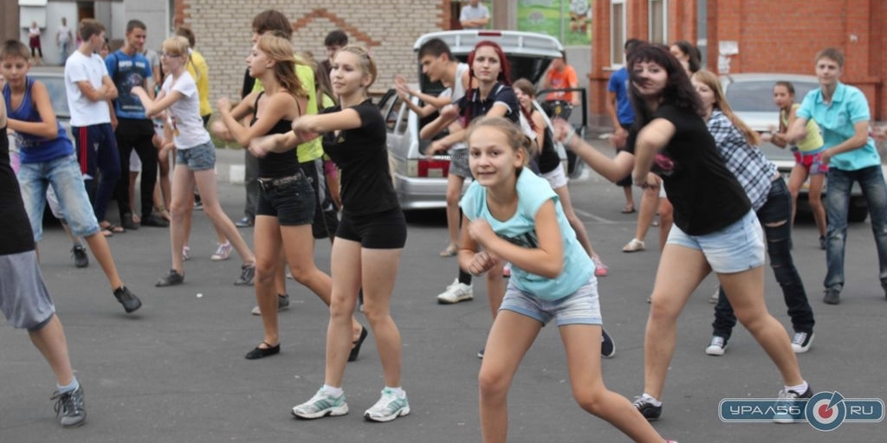
Задача № 2
Решите выражение , и узнаете , в 1981 году сколько жителей проживало в городе Новотроицке .
300000:5*18:10-2000

Slide 5

Задача № 3
Выполни действия и заполните таблицу , зашифрованное слово –фамилия человека , который первым удостоился Ленинской премии
0 | 1 | 6 | 9 | 11 | 32 | 39 | 64 | 100
И- 8*8 Н-18:2
К-13*3 Ц-6*6-2*2
И-121:11 Д-36:6
Р-1*0*13 Й-100:4*4
У-1+1*0

Slide 6

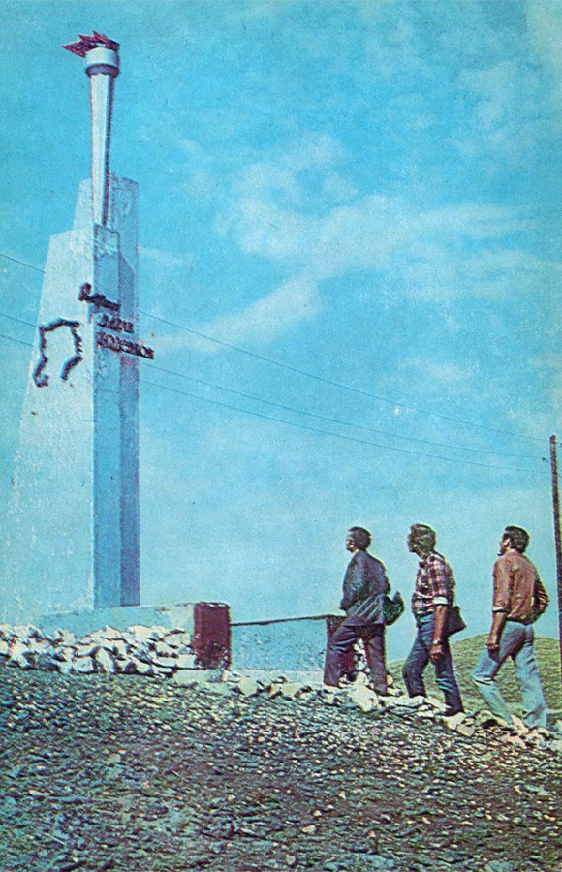
Задача № 4
Памятник Марии Корецкой был открыт 1966 году .
Реши правильно уравнение
1000х – 17х = 1966

Slide 7
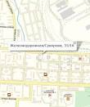

Задача № 5
Подставь вместо звездочек цифры , и узнаешь в каком году началась улица Железнодорожная.
1*3*+1116=*955
*955-1*0*=*9*5

Slide 8
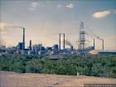
Задача № 6
Найдите :
1. Периметр квадрата шириной 16
2. умножь на 10
3.прибавь 1111
4. прибавь 200
5. и вычти 11
Тогда узнаешь в каком году было составлено проектирование плана по строительству металлургического комбината

Slide 9
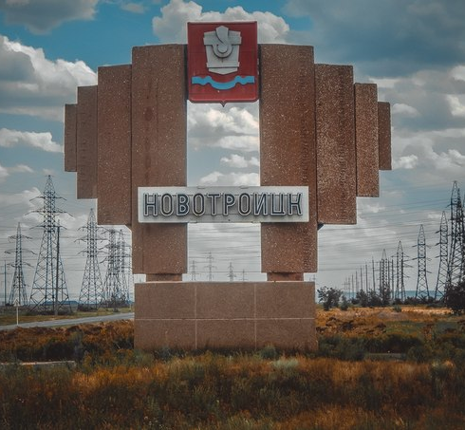
Мой город

